Slide 1
Dlthon 발표자료

Slide 2
목차
데이터 전처리
모델 구성
결과

Slide 3
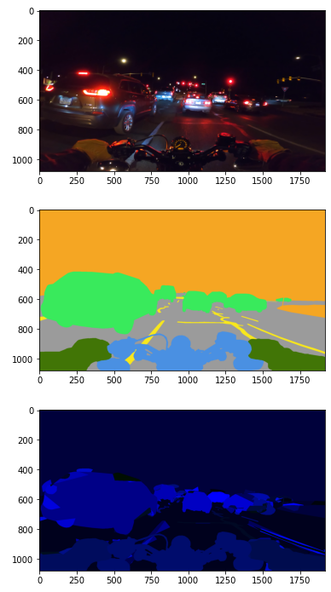
데이터 전처리
Motorcycle Night Ride (Semantic Segmentation)

Slide 4

COCO_motorcycle (pixel).json
- Info, licenses, images, annotations, categories

Slide 5

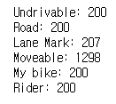


Slide 6
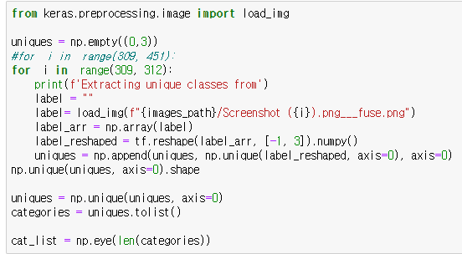
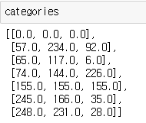
카테고리 RGB값 구하기

Slide 7
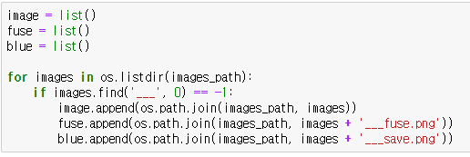
전처리 과정
한 폴더에 들어 있는 original, fuse, save 데이터를 분리

Slide 8
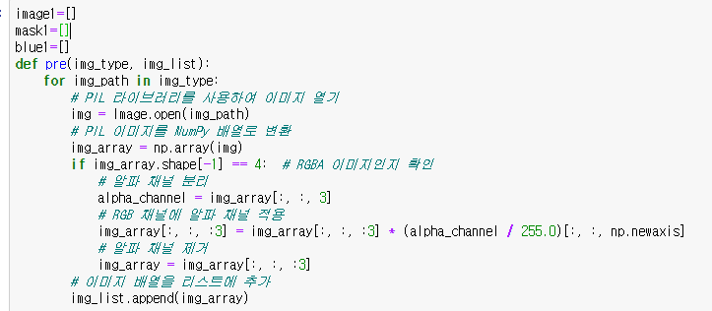
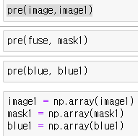
전처리 과정
RGBA를 RGB로 변경

Slide 9
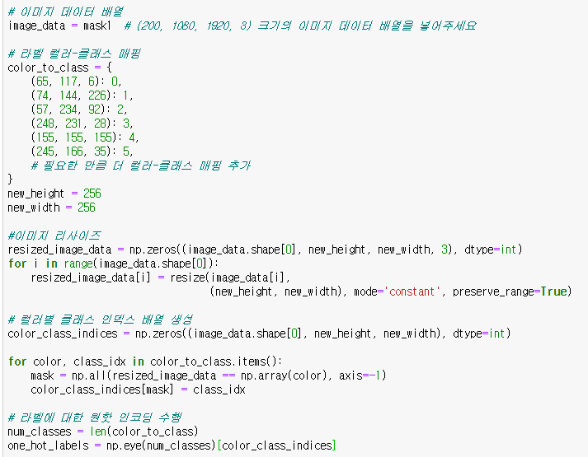
Fuse(라벨) 데이터를 resize, one-hot인코딩

Slide 10

원본 이미지와 save(blue mask) 이미지에 대해 resize

Slide 11
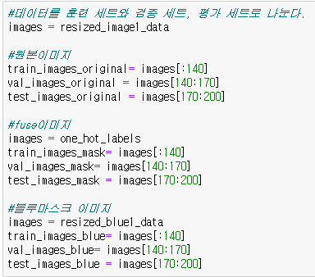
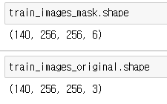
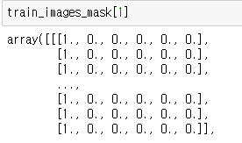
데이터를 훈련, 검증, 평가 세트로 나눈다.

Slide 12
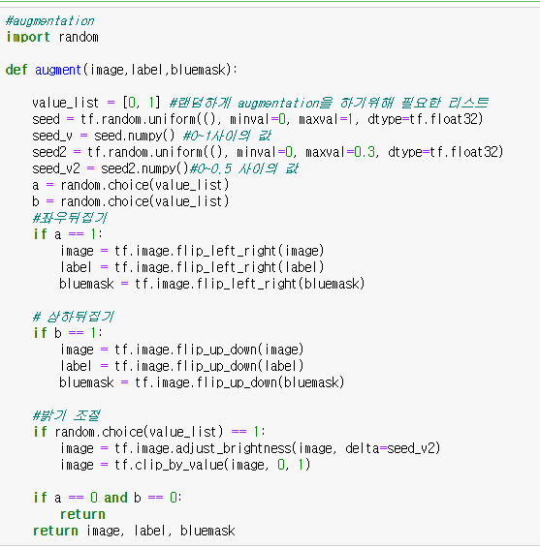
데이터 증강

Slide 13
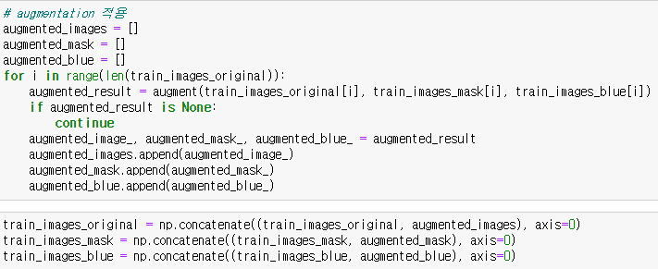
데이터 증강 적용

Slide 14
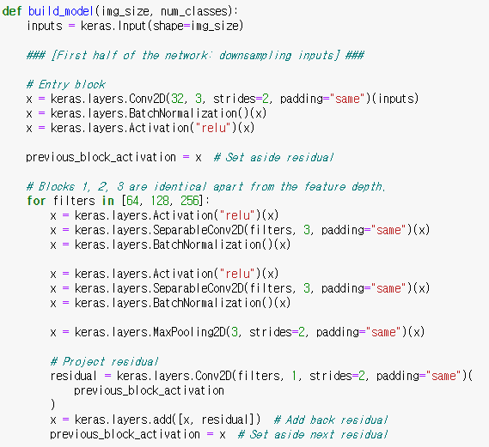
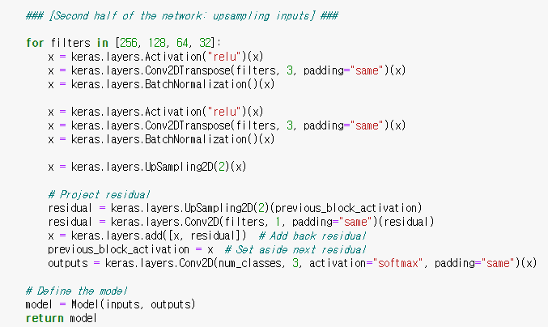
모델 구성

Slide 15
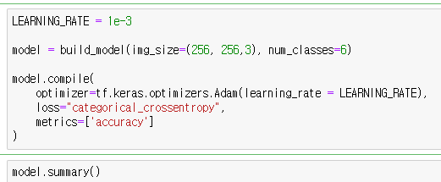


훈련

Slide 16
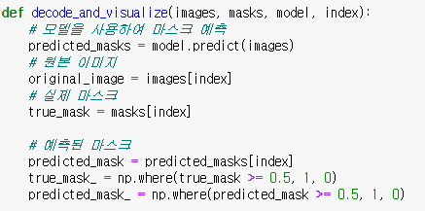
디코딩

Slide 17
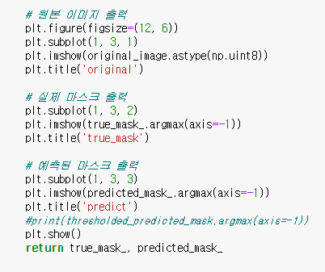
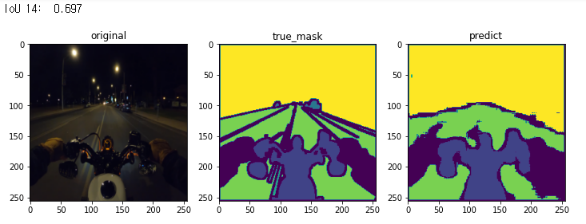
시각화

Slide 18
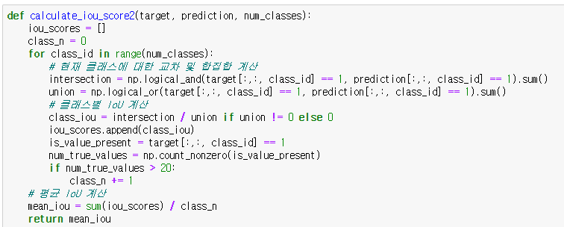
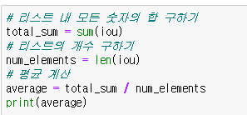
Iou 계산

Slide 19
